Slide 1

RAMS Part designer
traIning

Slide 2



Qu'est-ce que le RAMS CR ?
Le RAMS CR est un document contractuel et d'engagement avec le fournisseur, constituant ainsi un document de base. Dans ce document, le fournisseur s'engage à livrer tous les livrables RAMS conformément aux exigences déjà mentionnées dans la spécification technique, Il regroupe un certain nombre d'items que le fournisseur décide d'accepter ou de refuser.
2

Slide 3
Etapes RAMS CR
1st STEP
4th STEP
2nd STEP
3rd STEP
5th STEP
Initiation et paramétrage du Document
Partage avec l’ ICM
Inclusion du RAMS CR dans le Dossier de Consultation par l’ICM et le Partage du Dossier avec les Fournisseurs Potentiels
Phase de Convergence avec les Fournisseurs
Engagement des Fournisseurs sur les Items du RAMS CR
3

Slide 4


Mission RAMS Part
Convergence
RAMS Part Designer
Fournisseur
Pousser le fournisseur à s'engager sur tous les items du RAMS CR. Nous devons veiller à ce que le fournisseur s'engage sans réserve sur tous les items.
4
4

Slide 5
Génération du
RAMS CR
8

Slide 6
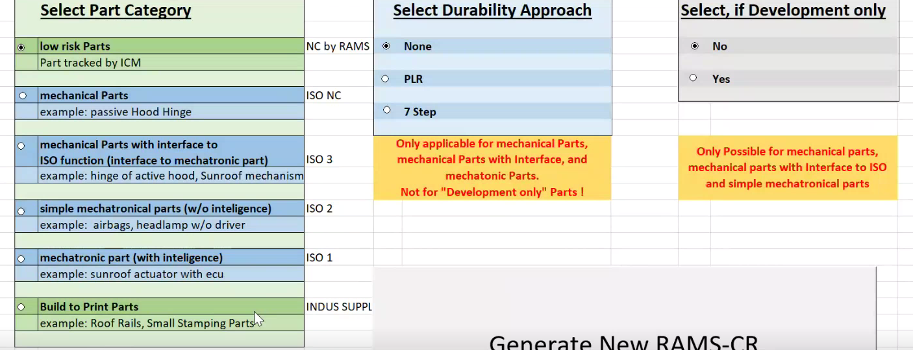
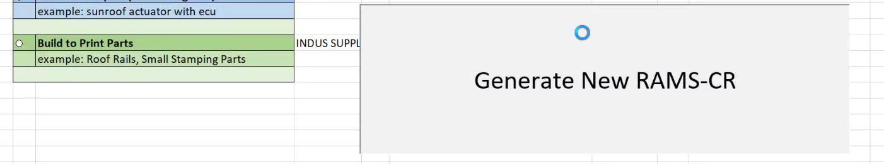
1st Step: Initiation et paramétrage du Document
1- Sélection de la catégorie d’après les informations du RAMS management file
2- Sélection de l’approche d’après le RAMS management file
3- Sélection si ‘’Development only’’ d’après le Kickoff meeting
4- Générer le RAMS CR
6

Slide 7
Exemple du
RAMS CR
8

Slide 8
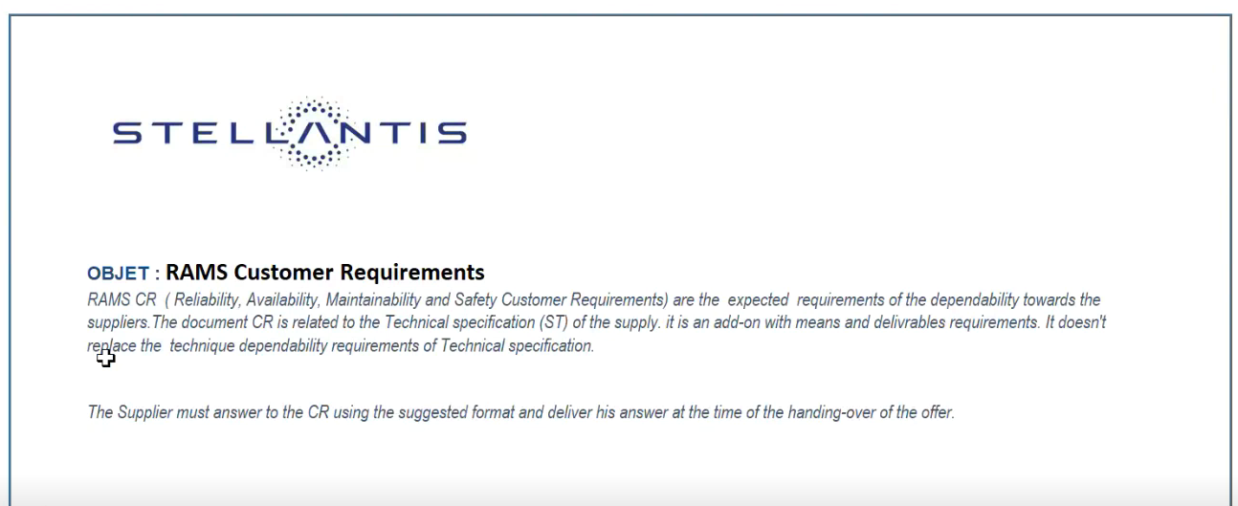
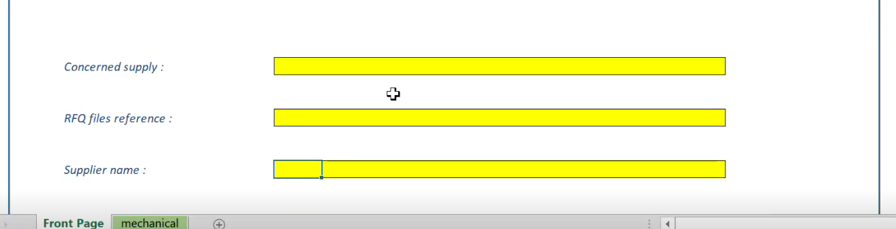
1st Step: Initiation et paramétrage du Document
Page de garde
Nom de la PART
Référence de dossier de consultation
Nom du fournisseur
6

Slide 9
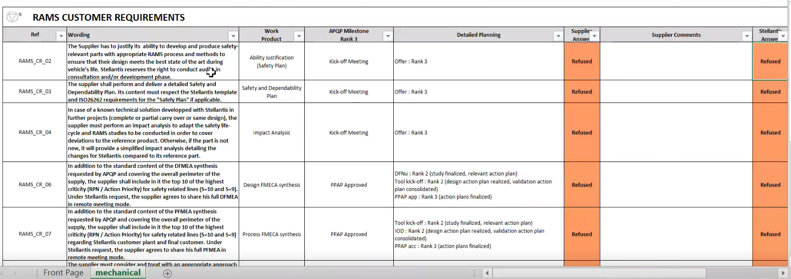
1st Step: Initiation et paramétrage du Document
2ème Page: Exemple RAMS CR
A remplir par le RAMS Part Designer
6
6

Slide 10

Merci de votre attention !
21

